Slide 1



Sistem Parkir Otomatis
Mall Boemi Kedaton

Slide 2
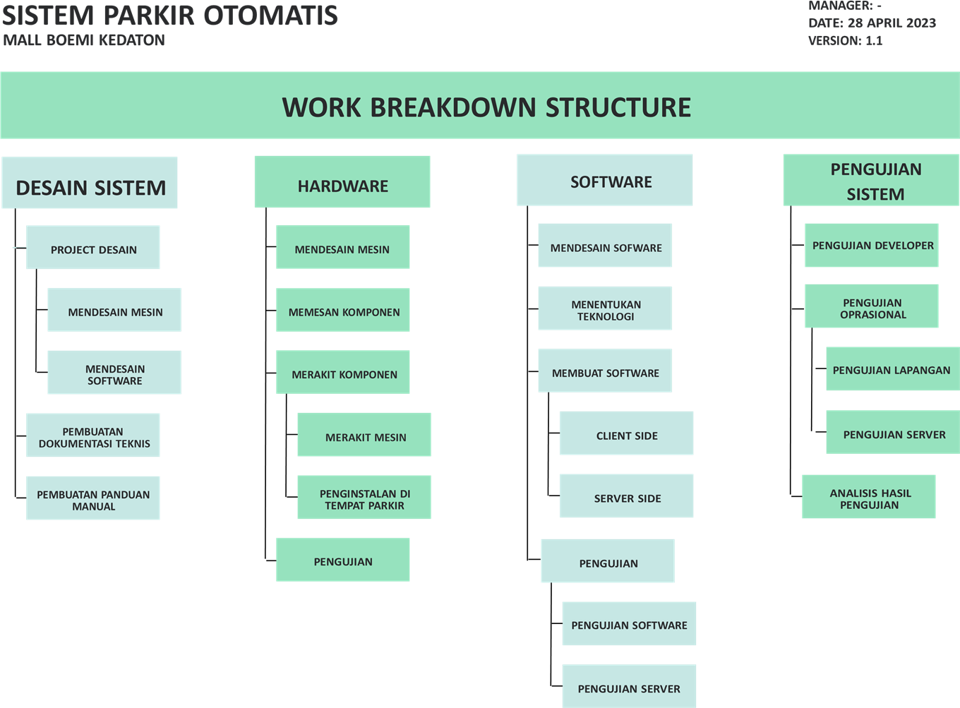

Slide 3

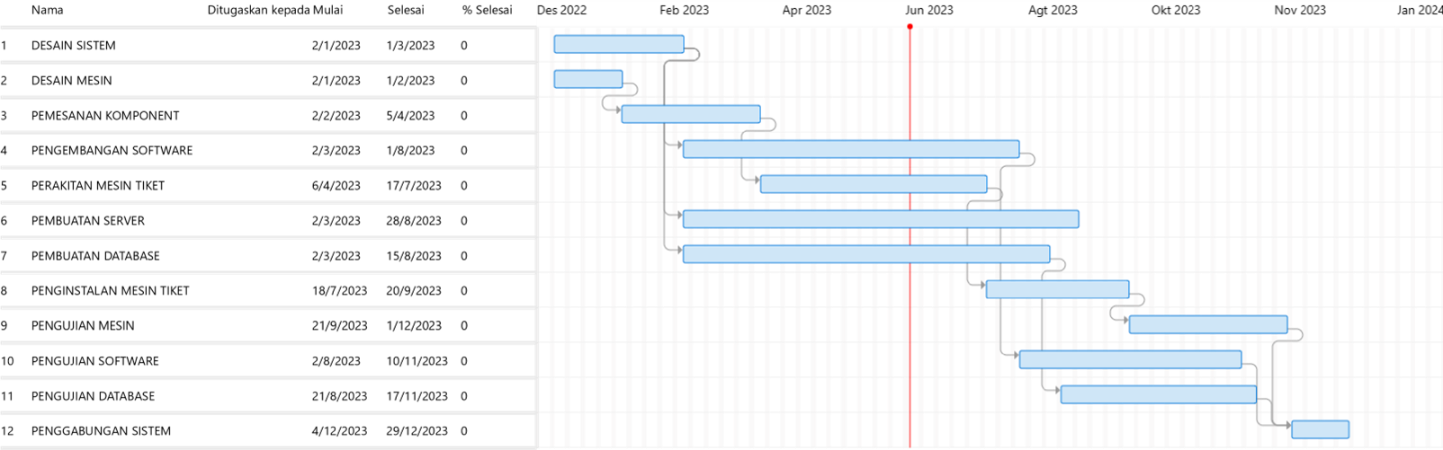

"gantt chart"
SISTEM PARKIR OTOMATIS

Slide 4
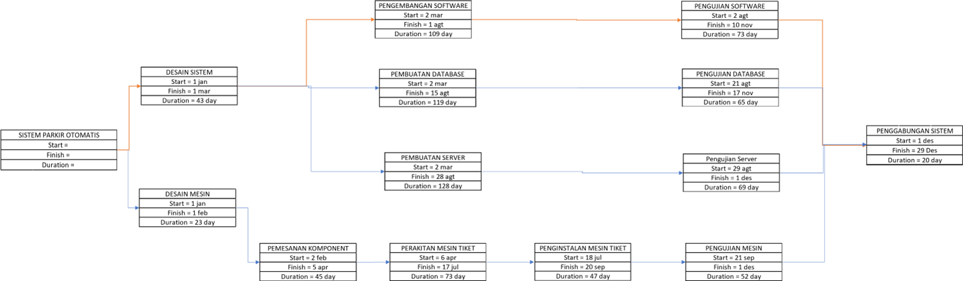
"Schedule Network"
SISTEM PARKIR OTOMATIS
"Garis Oranye Melambangkan Critical Path Method (CPM) "

Slide 5

Anggaran
Anggaran Mall Boemi Kedaton : Rp 150.000.000
Investasi Pemerintah Daerah : Rp 50.000.000
Total Dana Proyek : Rp 200.000.000

Slide 6


Alokasi Anggaran Proyek
Hardware = 50.000.000.
Software = 50.000.000
Server Dan Database =60.000.000
Pengujian Dan lain lain =40.000.000

Slide 7

Berdasarkan Gantt chart Estimasi waktu Yang Dibutuhkan Adalah 260hari
Dimulai Tanggal 2 january 2023 sampai
4 desember 2023
Durasi Waktu Pengerjaan Proyek

Slide 8

























Daftar Staff
Software Engineer : I Putu Rio kurniawan
Hardware Engineer : Siti Nurhasanah
Database Administrator : Hendrawan harahap

Slide 9

Sekian Terima Kasih
##################################################

